Slide 1
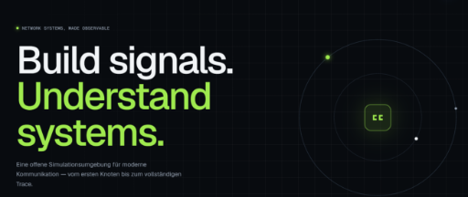
NIS | NETWORK INTELLIGENCE SIMULATOR
NIS macht technische
Netzwerke prüfbar
80
< 1 %
definierte Prüfungen
Restfehlerziel
Ein System, das Kommunikationsnetze beschreibt, berechnet, testet und erklärt
Ein gemeinsamer Datenstand verbindet Modell, Simulation, Testergebnis, Befund und Reparatur
Überblick für Engineering, Entwicklung und Management
01

Slide 2
EINLEITUNG
Was NIS für ein Engineering-Team leistet
Skills sind ausführbare Arbeitsanweisungen: Sie führen durch Aufgaben, wählen Werkzeuge und sichern den Qualitätsprozess.
TOOL CHECKER
BROWSER SKILL
Prüfen & reparieren
nimmt Aufgaben auf, speichert lokal, führt Tests aus und zeigt nur deterministischen Fortschritt.
Echte UI-Flows
klickt Wizards, Chat, Trace und Findings – API-Erfolg allein reicht nicht.
Skill-Layer
NIS
ENGINEERING AGENT
WIZARD SKILLS
Planen & ausführen
versteht Ziele, typisiert Inputs, wählt MCP-Tools und validiert Completion.
Geführte Workflows
Projektanlage, Architektur, Signalprüfung, Traceanalyse und Finding-Bewertung.
RULES MANAGER
TRACE & FINDING
Governance sichern
Markdown-Regeln, Tool-Check-Vermerk, Akzeptanzlogik und Qualitätskriterien.
Ursache bis Repair
Simulationsergebnis, Root Cause, Befund, Reparatur und Regression verknüpfen.
Kurz: Skills übersetzen Nutzerziele in reproduzierbare Engineering-Aktionen.
02

Slide 3
STORYLINE
Der Ablauf von der Idee bis zum Nachweis
Jede Station baut auf demselben Modell und denselben Prüfergebnissen auf.
1
Modellieren
Geräte, Funktionen, Ports, Interfaces, Netze
2
Technisch prüfen
Routing, Kapazität, Timing, Validierung
3
Simulieren
Snapshot, Faults, Reproduzierbarkeit
4
Analysieren
Trace, Root Cause, Findings
5
Verbessern
Repair, Re-Test, Regression, Quality Gate
Kernprinzip
Was dadurch konsistent wird
NIS ist kein einzelner KI-Chat. Es verbindet Modell, Werkzeuge, Nachweise und Freigaben zu einem kontrollierten Engineering-Prozess.
Ein Ablauf
gleiche Begriffe, gleiche Reihenfolge, gleiche Qualitätslogik
Ein Modell
Hardware · Funktion · Interface · Nachricht · Signal · Trace
Ein Gate
Finding ist nicht das Ende – erst Repair + Regression schließen ab
03

Slide 4
PLATTFORM
Was die Plattform abdeckt
NIS macht technische Kommunikation berechenbar und die Ergebnisse nachvollziehbar.
MODELLIEREN
PRÜFEN
SIMULIEREN
ANALYSIEREN
Hardware
Funktionen
Interfaces
Nachrichten
Signale
Routing
Buslast
Timing
Validation
Preflight
Snapshot
Golden Run
Fault Run
Trace
Reproduzierbarkeit
Trace lesen – Ablauf und Zeitpunkt verstehen
Root Cause – technische Hauptursache finden
Finding – Befund mit Nachweis dokumentieren
Repair – Änderung umsetzen und testen
Regression – keine neuen Fehler einführen
Industrieneutral nutzbar
Automotive
Drohnen
Robotik
Gebäude
Industrie
Maritim
Root Cause bedeutet: die technische Hauptursache hinter dem sichtbaren Fehler. Der Trace liefert den zeitlichen Nachweis.
04

Slide 5
ARCHITEKTUR
Technischer Aufbau
Jede Schicht hat eine klare Aufgabe und liefert Ergebnisse an die nächste.
01
Oberfläche und geführte Schritte
Next.js / React
Projektanlage · Architektur · Signal · Trace · Finding · Chat
02
Planung und ausführbare Regeln
Engineering Agent
Typing · Planung · Entscheidungen · Resume · Progress
03
Werkzeuge und Fachlogik
Python / Flask · Docker
Modell lesen · Mutationen · Routing · Kapazität · Timing · Simulation · Container
04
Modell und Nachweise
PostgreSQL / Trace Store
Canonical Model · Snapshots · ToolResult · Audit · Findings
Regel
Docker/Compose kapselt die Services. Der Agent orchestriert; Fachlogik und Daten bleiben sauber getrennt.
TECHNOLOGIEHINWEIS Next.js/React bilden die Web-UI; PostgreSQL speichert das NIS-Modell transaktional und verknüpft Objekte über Relationen, rekursive Abfragen und JSONB; Apache AGE ergänzt optional Cypher.
05

Slide 6
KI-STEUERUNG
Deterministik, lokale LLMs und Fallback
Berechnungen bleiben nachvollziehbar. KI hilft bei Planung, Erklärung und Analyse. Öffentliche Modelle bleiben ein kontrollierter Ausnahmeweg.
01
Deterministik
02
Lokale LLMs
03
MCP / Skills
04
Public Fallback
Python-Core
Routing · Capacity · Timing
Validation · Preflight
Ollama · Qwen · Llama
Typing · Planung · Fragen
Root-Cause-Erklärung
Tool-Auswahl · Rechte
ToolResult · Evidence
Workload Resume
nur nach Freigabe
reduzierter Kontext
Audit · Datenschutz
Entscheidungsregeln
1 · Fakten berechnen
2 · Lokal interpretieren
3 · Fallback begrenzen
Routing, Encoding, Timing und Validation werden deterministisch geprüft – nicht geraten.
Lokale Modelle formulieren Hypothesen, Rückfragen und Erklärungen mit Projektkontext.
Öffentliche Modelle sind nur ein kontrollierter Spezialpfad, nicht die Standardlogik.
Regel
Fachlogik entscheidet. LLMs unterstützen Kontext, Sprache, Planung und Analyse – niemals ungeprüfte Core-Änderungen.
06

Slide 7
RECHENLEISTUNG
Welche Rechenwege genutzt werden
Feste Prüfungen laufen planbar. Lokale Modelle nutzen GPU-Leistung, falls vorhanden.
CPU · Flask / Waitress
GPU · CUDA
Public Fallback
API · MCP · Routing
Capacity · Timing · Validation
Trace Query · DB Zugriff
lokale LLM-Inferenz
Embeddings · Reranking
Root-Cause-Hilfen
Policy-Freigabe
reduzierter Kontext
Logging · Audit
Runtime-Verteilung
Docker / Compose
UI · API/Waitress · Python Worker · Ollama/LLM · PostgreSQL · Trace Store · Queue bleiben getrennte Services.
Queue/Worker puffern lange Jobs. GPU wird für lokale Modelle genutzt; CPU bleibt für deterministische Prüflogik stabil planbar.
Degradation
Priorität
Governance
GPU fehlt → CPU-Inference / kleines Modell / kontrollierter Fallback.
Routing, Simulation und Validation haben Vorrang vor generativer Erklärung.
Keine externen Daten ohne Policy, Reduktion und Audit.
07

Slide 8
DATENMODELL
Ein gemeinsames Modell verbindet alle technischen Objekte
Alle Generatoren, Wizards, MCP-Tools und KI-Kontexte beziehen sich auf dieselbe semantische Struktur.
Hardware
ECU · Sensor · Aktor
Controller · Gateway
Funktion
Aufgabe · Logik
Producer · Consumer
Interface
logisch + Hardware
Port · Capability
Nachricht
Transport Unit
CAN-FD · Ethernet · SPS
Signal
physikalisch · Status
Command · Stream
Trace/Finding
Event · Ursache
Entscheidung · Repair
Warum das wichtig ist
REUSE before CREATE
bestehende Objekte werden gefunden und wiederverwendet
Traceability
jede Aussage kann auf Modell, ToolResult oder Trace zeigen
Plausibilität
Signalsimulation unterscheidet physikalische Kurven, Status und Commands
Revision Safety
Planung wird bei Modelländerung stale und muss neu geprüft werden
08

Slide 9
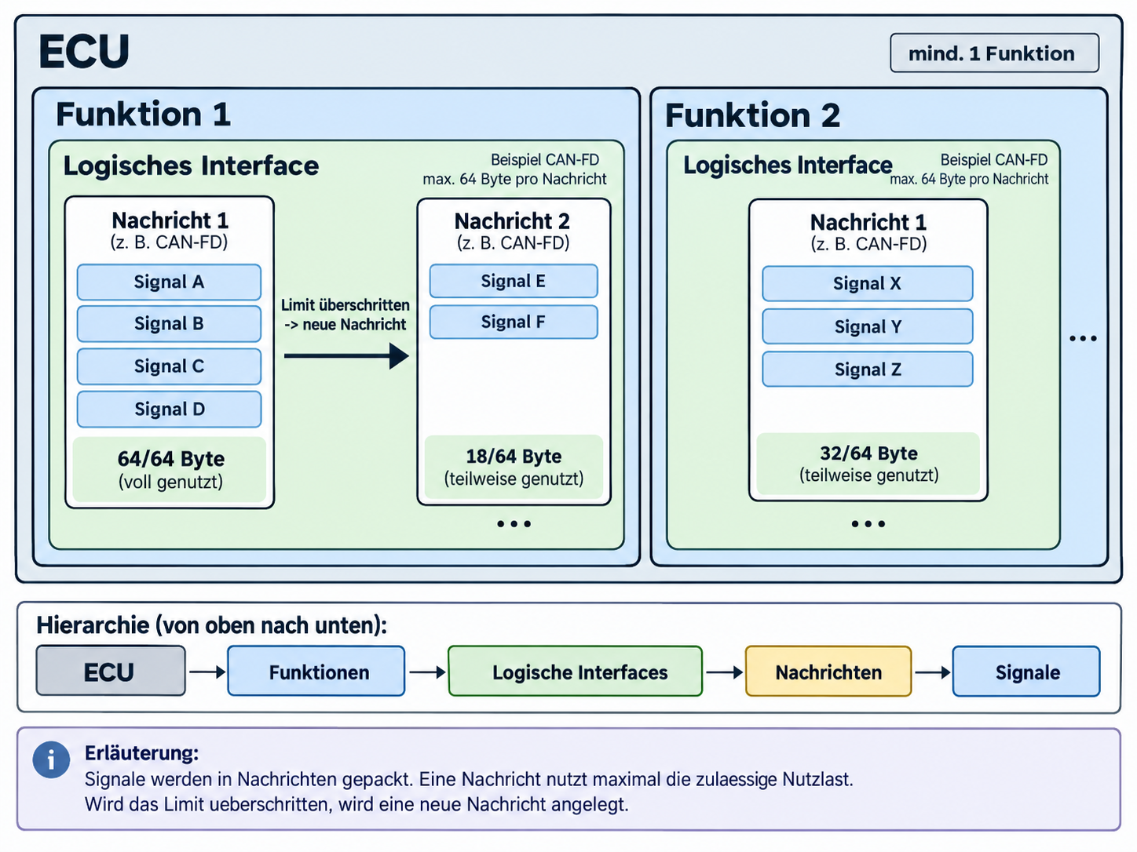
DATENMODELL
Von der ECU bis zum Signal
Alle Generatoren, Wizards, MCP-Tools und KI-Kontexte beziehen sich auf dieselbe semantische Struktur.
Hierarchie des Modells
Hardware
ECU · Sensor · Aktor
Controller · Gateway
Funktion
Aufgabe · Logik
Producer · Consumer
Interface
logisch + Hardware
Port · Capability
Nachricht
Transport Unit
CAN-FD · Ethernet · SPS
Signal
physikalisch · Status
Command · Stream
Trace/Finding
Event · Ursache
Entscheidung · Repair
Eine ECU bündelt Funktionen.
Jede Funktion nutzt logische Interfaces.
Nachrichten transportieren die Signale.
Wird die zulässige Nutzlast überschritten, entsteht eine neue Nachricht.
Warum das wichtig ist
REUSE before CREATE
bestehende Objekte werden gefunden und wiederverwendet
Traceability
jede Aussage kann auf Modell, ToolResult oder Trace zeigen
Plausibilität
Signalsimulation unterscheidet physikalische Kurven, Status und Commands
Revision Safety
Planung wird bei Modelländerung stale und muss neu geprüft werden
Merksatz
Signale werden in Nachrichten verpackt.
09

Slide 10
WIZARDS & AGENT
Geführte Schritte und Agent arbeiten zusammen
Ein Wizard ist Einstieg und Struktur. Der Agent liest das Modell, plant, fragt nur bei Entscheidungen und führt aus.
Hauptwizard
Projektanlage
Pflicht-Gate 0
Fachwizard
Architektur · Signal
Trace · Finding
Agent
Typing · Planung
Decision · Resume
MCP
Read · Mutate
Validate · Simulate
Core
Routing · Capacity
Timing · Trace
Ergebnis
Evidence · Finding
Repair · Regression
Entscheidungslogik
NICHT FRAGEN
GEZIELT FRAGEN
NICHT STOPPEN
Deterministische Fakten
freie Ports, vorhandene Netze, Schemas, Kapazitätswerte und aktuelle Modellobjekte selbst prüfen.
Engineering Decision
Direktverbindung vs. Gateway-Pfad, Technologieauswahl oder bewusste Risikoakzeptanz.
Completion Contract
erst fertig melden, wenn Routing, Capacity, Timing, Validation und Evidence stimmen.
Damit verschwindet die Inkonsistenz „Wizard öffnet nur Tool“: Jeder Wizard muss fachlich wirksam sein.
10

Slide 11
SIMULATION & TRACE
Simulation zeigt Verhalten, Trace zeigt den Nachweis
Der Trace ist nicht nur Log-Ausgabe, sondern Evidence für Root Cause, Finding und Reparatur.
Modellstand
eingefrorener Snapshot
Simulation
Golden Run + Fault Run
Universal Trace
Events · Sequenz · Signale
Root Cause
Kausalität + Confidence
Finding
Entscheidung + Audit
Trace-Views bleiben synchron
Botschaften
Timestamp · Source · Destination · Technology · Payload
Sequenz
Gateway-Hops · Route · Delay · Technology Change
Signale
Wert · Einheit · Qualität · Statuswechsel · Fault Marker
Finding
Root Cause · Evidence · Risikoentscheidung · Review
Beispiel-Fault
Gateway Delay ab 12 s → Queue Growth → Message Delay → Deadline Miss → Finding
11

Slide 12
KI & KONTEXT
Lokale KI arbeitet mit Projektwissen und Fachlogik
LLM, RAG und MCP bilden gemeinsam einen kontrollierten Kontext – kein blindes Generieren.
LOKALES LLM
HYBRID RAG
MCP TOOLS
Formulieren & planen
Ollama oder austauschbarer lokaler Dienst; keine fachliche Wahrheit ohne Tools.
Kontext bündeln
Stichwörter, Vektorähnlichkeit, Metadaten und Modellbeziehungen zusammenführen.
Fachlogik ausführen
Projekt lesen, Mutationen durchführen, Routing berechnen, Simulation/Trace analysieren.
Kontextpriorität
1
aktueller Projektstand
2
ausgewählte Objekte
3
verknüpfte Modellbeziehungen
4
Dokumentquellen
5
Gesprächsverlauf
Wichtige Einordnung
RAG ist kein Nachtrainieren des LLMs. Es ist ein projektbezogener Antwortkontext mit Quellen, Modellzustand und begrenzter Relevanz.
12

Slide 13
QUALITÄT
Qualität beginnt beim Finden und endet beim Nachweis
Jeder bestätigte Fehler wird repariert, erneut geprüft und mit einem objektiven Nachweis geschlossen.
FIND
ROOT CAUSE
FIX
RE-TEST
REGRESSION
CLOSE
Quality Gates
100 %
100 %
0
0
< 1 %
Pflichtanforderungen
kritische Journeys
P0 / Blocker
Blocking P1
nichtkritische Restfehler
Kritische Journeys sind binär: kaputte Projektanlage, kaputter Agent, falsches Routing oder defekter Trace können nicht durch viele kleine PASS-Werte kompensiert werden.
13

Slide 14
TOOL CHECKER
Der Tool Checker prüft den gesamten Ablauf
80 reale Prüfungen decken Fachlogik, Oberfläche, Trace, Wizards und Agent ab.
S01–S20 A/B
S21–S30
S31–S40
S41–S50
S51–S60
40
10
10
10
10
fachliche Musterprojekte
über Hauptwizard
Chat · MCP · UI
Integration
Trace Analyse
Simulation Evidence
Wizard-System
Registry · State · Regression
Engineering Agent
Reasoning · Planning · Completion
80
Master-Logik
Alle Musterprojekte starten über die echte Neue Projektanlage. Danach laufen alle anwendbaren Wizards, Chat-Agent, MCP, Simulation, Trace und Finding im selben Projektkontext.
reale Prüfungen
Default-Modus
VERIFY_AND_REPAIR – Befund nicht nur melden, sondern beheben und erneut prüfen.
Progress
Prozentanzeige deterministisch; keine LLM-Aufrufe für reine Visualisierung.
14

Slide 15
ZUSAMMENFASSUNG
Die wichtigsten Bausteine in einem Überblick
Die Plattform verbindet Modell, KI, Simulation und Qualität in einem nachvollziehbaren Ablauf.
1. EIN EINSTIEG
2. EIN MODELL
3. EINE KI-ROLLE
Hauptwizard zuerst
jede Projektanlage ist Quality Gate 0 und muss real über UI + Core funktionieren.
Single Source of Truth
Hardware, Funktionen, Interfaces, Netze, Nachrichten, Signale, Trace und Finding bleiben verknüpft.
Agent orchestriert
LLM plant und erklärt; MCP/Core liefern Fakten, Berechnung und Mutation.
4. EIN QUALITÄTSPROZESS
5. EIN TESTINVENTAR
6. EIN NÄCHSTER SCHRITT
Find → Fix → Re-Test
Befunde werden repariert, regressionsgeprüft und erst mit Evidence geschlossen.
80 Checks
40 Musterprojekte + Integration + Trace + Wizard + Agent-Systemprüfungen.
Release Candidate
Canary-Lauf, vollständiger Batch, Dashboard und Abschlussbericht mit Quality Gate.
Zielbild: NIS erstellt nicht nur Diagramme – NIS prüft, simuliert, erklärt, repariert und dokumentiert technische Kommunikationsarchitekturen.
15

Slide 16
AUSBLICK
Wo NIS eingesetzt werden kann
Ein gemeinsames Modell begleitet Entwicklung, Absicherung und Betrieb.
1. ENTWICKELN
2. ABSICHERN
3. BETREIBEN
Architekturen gestalten
Varianten vergleichen und Kommunikationspfade früh festlegen.
Systeme validieren
Routing, Timing und Fehlerfälle vor dem Einsatz reproduzierbar prüfen.
Ursachen verstehen
Traces analysieren, Findings ableiten und Verbesserungen nachweisen.
Ein Modell verbindet Konzept, Test und Betrieb.
16

Slide 17
ZUSAMMENFASSUNG
Die drei wichtigsten Aussagen
Drei Prinzipien machen die Plattform verständlich und beherrschbar.
1. GEMEINSAMES MODELL
2. KONTROLLIERTE KI
3. GESCHLOSSENE QUALITÄT
Eine Datenbasis
Engineering-Objekte, Zustände und Nachweise bleiben konsistent verknüpft.
Fakten vor Erklärung
Der Core berechnet; Agent und LLM planen, steuern und erläutern.
Vom Finding zum Nachweis
Repair, Re-Test und Regression schließen den Qualitätsprozess.
Das Ergebnis: technische Entscheidungen werden schneller und ihre Qualität bleibt nachvollziehbar.
17

Slide 18
NIS | NETWORK INTELLIGENCE SIMULATOR
Danke.
Fragen, Diskussion, nächste Schritte
Engineering trifft KI – kontrolliert, nachvollziehbar und wiederholbar.
Build signals. Understand systems.
18

Slide 19
ANHANG
Abkürzungsverzeichnis
Zentrale Begriffe aus Plattform, KI, Daten, Systemtechnik und Qualität.
PLATTFORM
KI & DATEN
SYSTEM & QUALITÄT
NIS
Network Intelligence Simulator
KI
Künstliche Intelligenz
UI
User Interface
API
Application Programming Interface
MCP
Model Context Protocol
LLM
Large Language Model
RAG
Retrieval-Augmented Generation
DB
Database / Datenbank
CPU
Central Processing Unit
GPU
Graphics Processing Unit
CUDA
Compute Unified Device Architecture
ECU
Electronic Control Unit
CAN-FD
Controller Area Network Flexible Data-Rate
SPS
Speicherprogrammierbare Steuerung
P0 / P1
Priorität 0 / Priorität 1
19

Slide 20
ANHANG
LLM-Modelle und Ressourcen
Qwen und Llama laufen lokal über Ollama; konkrete Tags und Hardware sind vor dem Release zu fixieren.
QWEN 2.5 · 7B
LLAMA 3.2 · 3B
LLAMA 3.1 · 8B
STATUS
Referenzprofil · Tag offen
EINSATZ
Planung · Fragen · Tool Use
OLLAMA-PAKET
4,7 GB · quantisiert
PLANWERT*
8 GB VRAM oder 12–16 GB RAM
STATUS
Kleines Referenzprofil
EINSATZ
CPU-Fallback · Zusammenfassung
OLLAMA-PAKET
2,0 GB · Q4_K_M
PLANWERT*
4–6 GB VRAM oder 8 GB RAM
STATUS
Stärkeres Referenzprofil
EINSATZ
Erklärung · Root Cause · Dialog
OLLAMA-PAKET
4,9 GB · Q4_K_M
PLANWERT*
8–12 GB VRAM oder 16 GB RAM
*Planwerte für lokale Inferenz; Kontextlänge und CPU/GPU-Offload erhöhen den Speicherbedarf. Quellen: Ollama Model Library & Hardware Support (Abruf 21.09.2026).
20

